Slide 1

GIT HUB:
https://github.com/chung218/MySpringBootProject
PORTFOLIO
김충기 chung219@naver.com

Slide 2

CAFÉ
PROJECT
1
HTML과 JAVA, Spring Boot, Oracle DB를 활용한 웹페이지 구현

Slide 3

Our Goal
회원가입 CRUD 구현
카페 목록 및 상세 정보 제공
HashMap, Oracle DB 모두구현

Slide 4
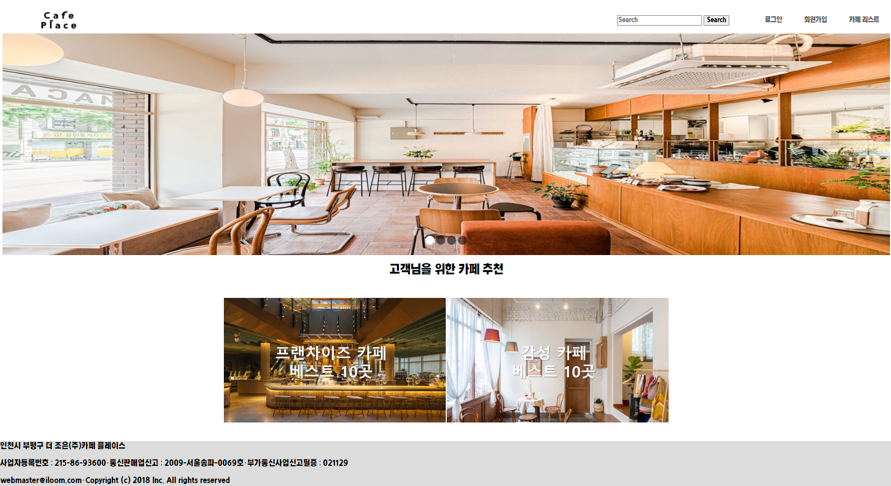
MAIN

Slide 5
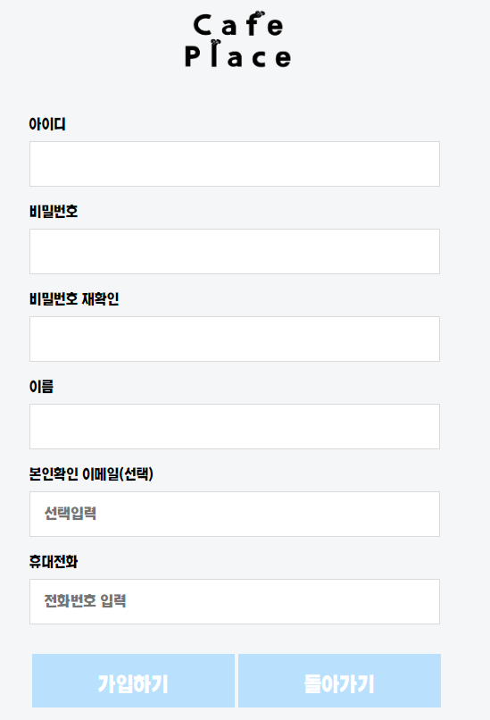
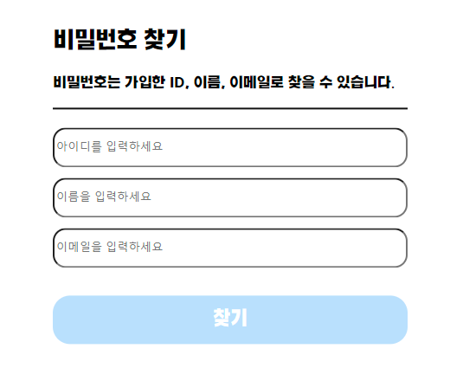
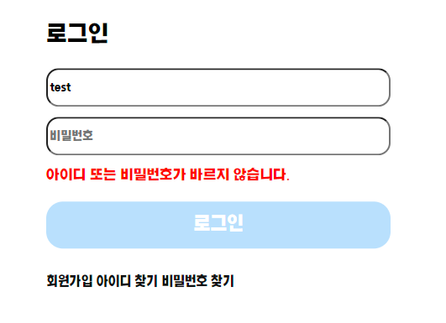
MEMBERSHIP
세션과 Validation을 활용한 멤버십

Slide 6
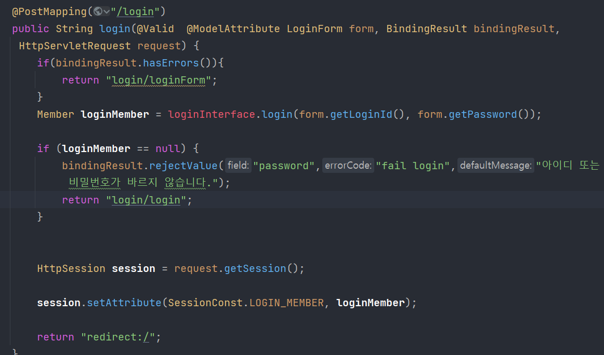
MEMBERSHIP
세션과 Validation을 활용한 멤버십

Slide 7
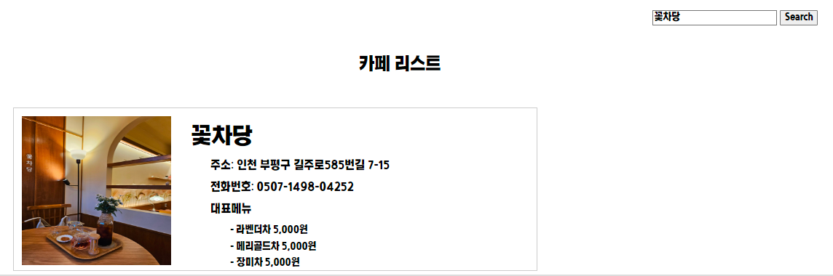
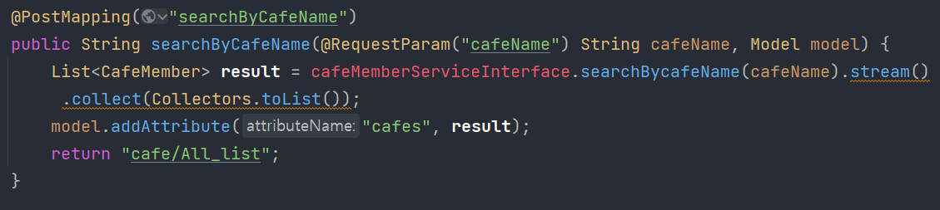
SEARCH
RequestParam으로 변수 받아와 검색 결과 제공

Slide 8
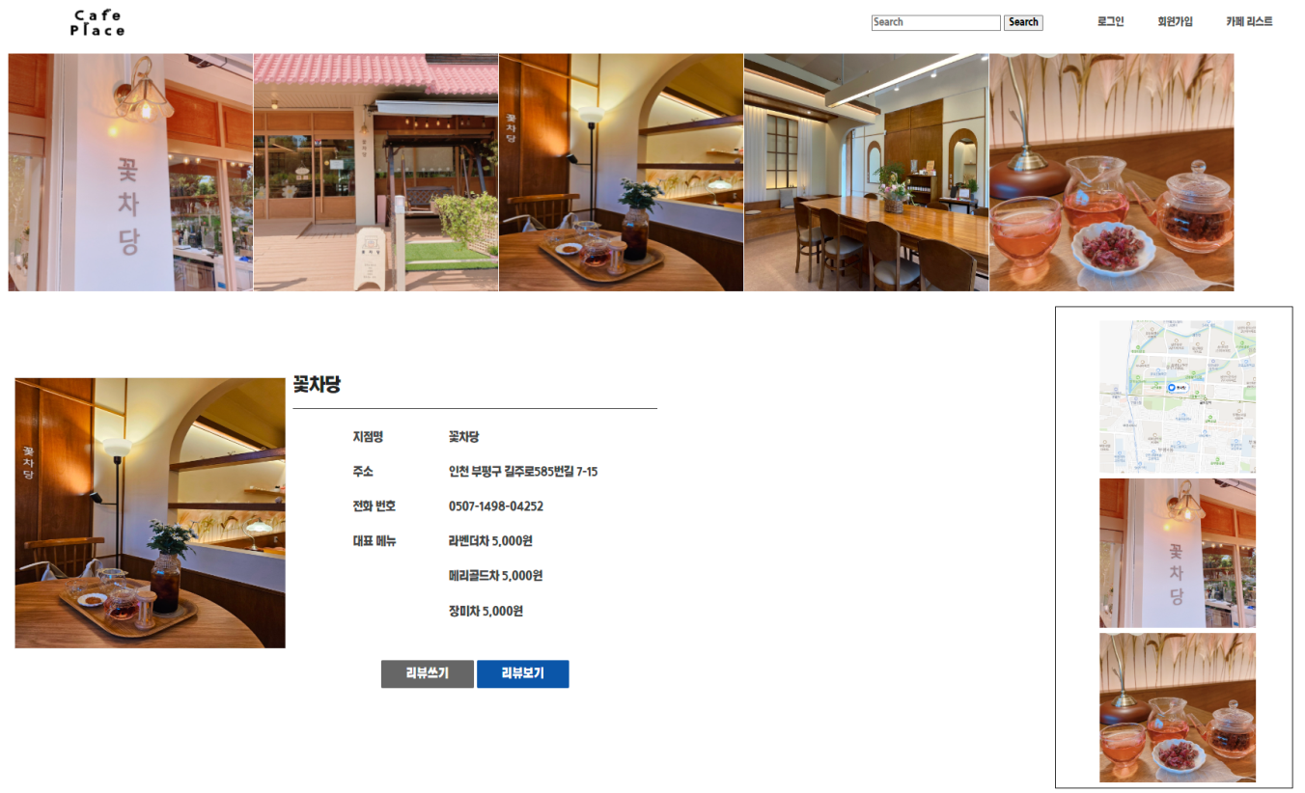
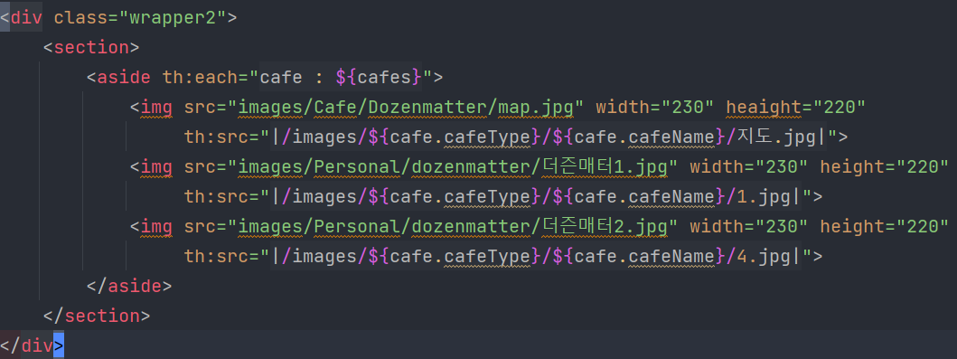
DETAILS INFO
Thymeleaf 활용 이미지, 정보 동적 할당

Slide 9
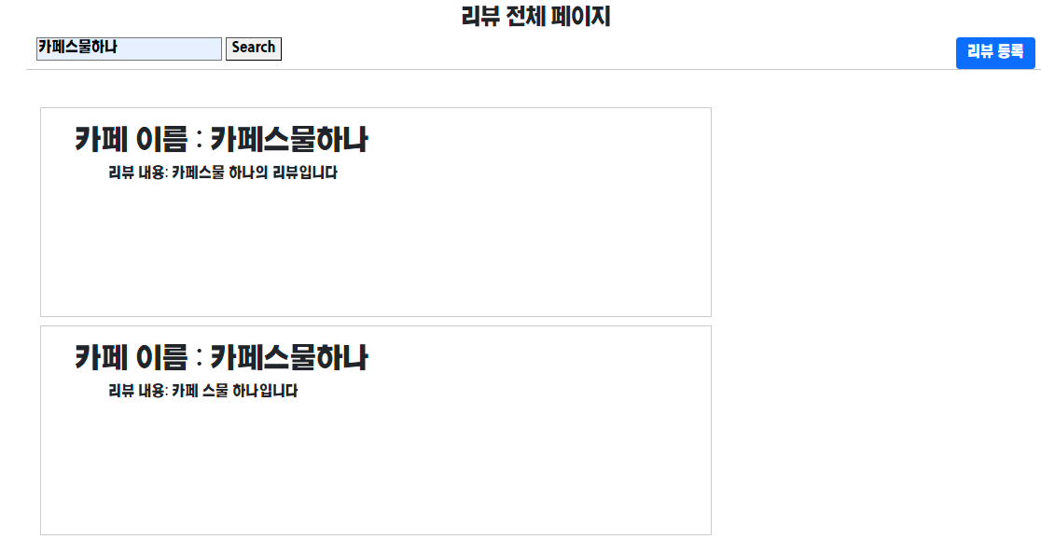
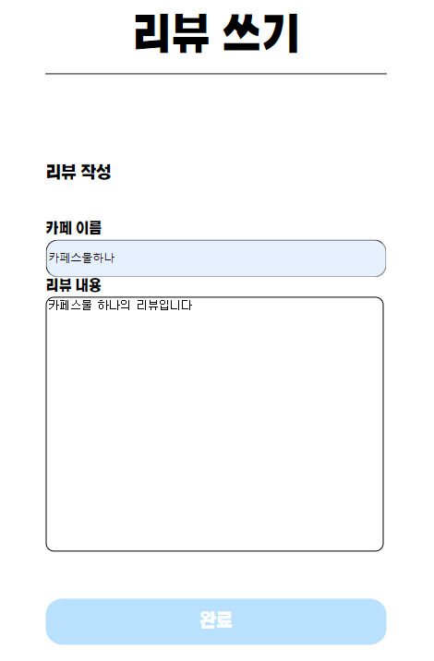
REVIEW CREATE/READ
POSTMAPPING으로 리뷰작성, 검색

Slide 10
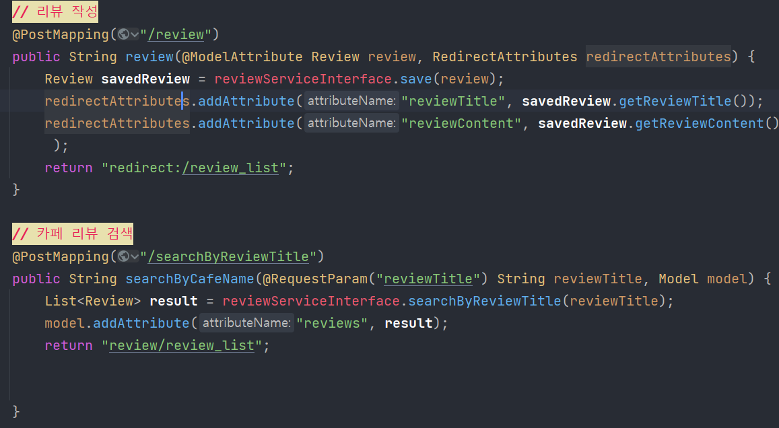
REVIEW CREATE/READ
POSTMAPPING으로 리뷰작성, 검색

Slide 11
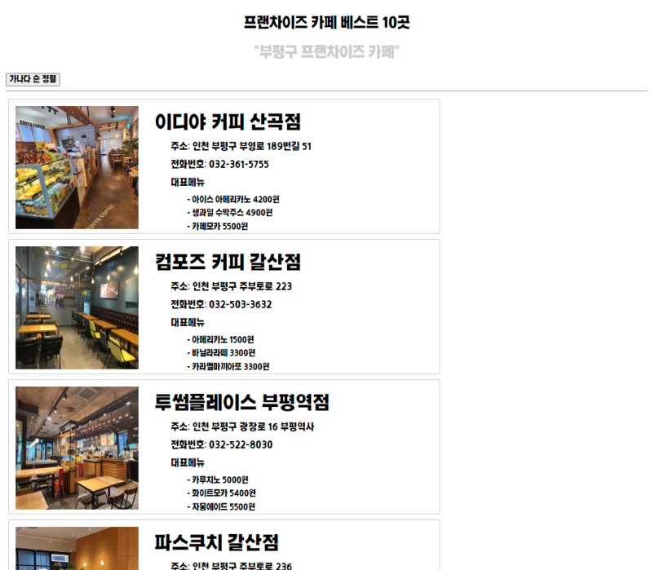
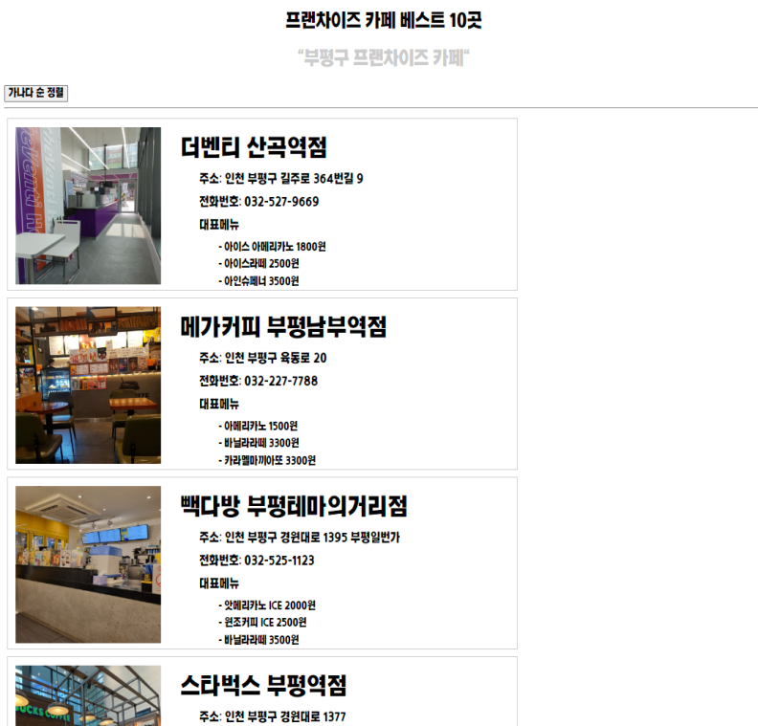
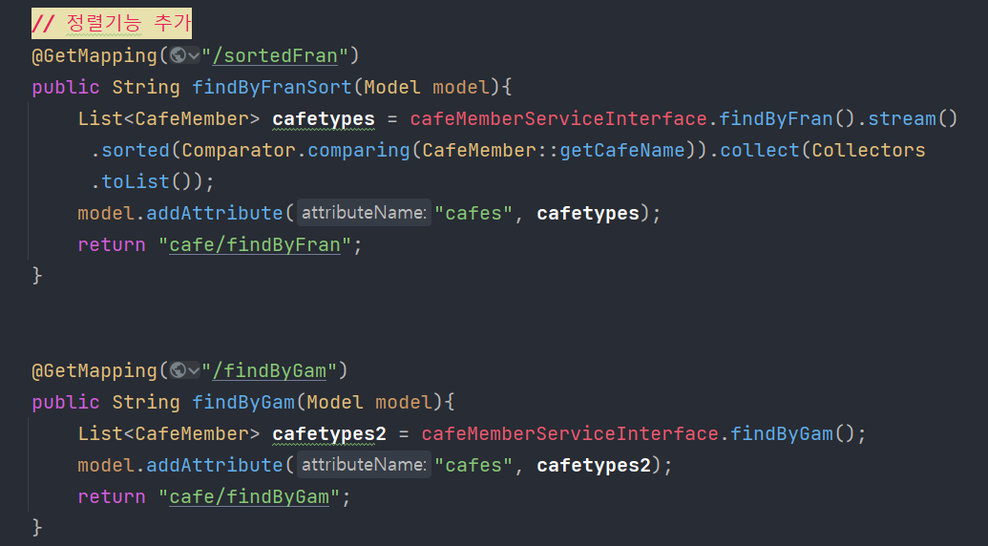
SORTING
스트림을 활용한 정렬

Slide 12
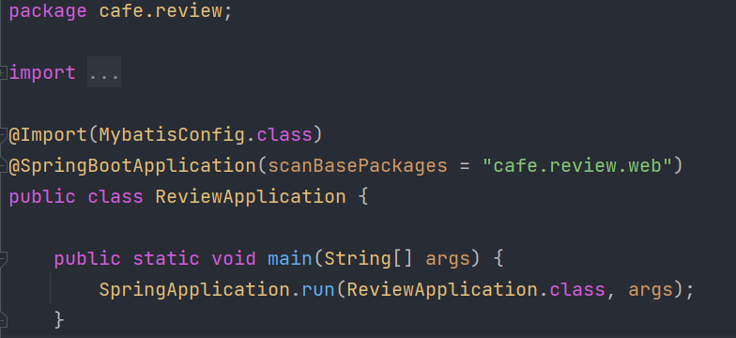
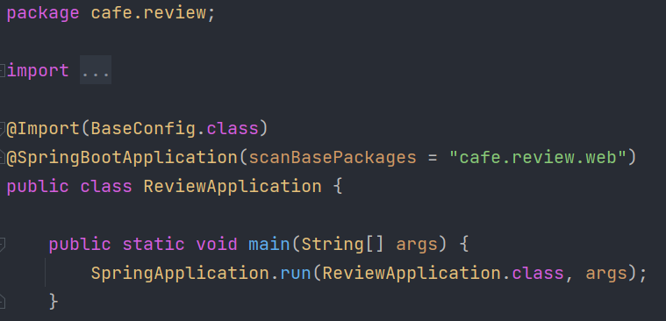
CHAGE REPOSITORY WITH CONFIG
Config 클래스 임포트 변환으로 저장소 변경
Oracle DB사용
Hash Map 사용

Slide 13
Youtube:
https://www.youtube.com/watch?v=fpgQhO6jFvc
FRANCHISE
In RESTAURANT
2
DATA수집, 전처리 분석 후 JS & API를 통해 웹페이지로 데이터 시각화

Slide 14
Our Goal
OPEN-API, 스크래핑을 통한 DATA 수집
요구사항 분석, DATA 분석 및 시각화
Chart JS, KAKAO MAP API 사용

Slide 15
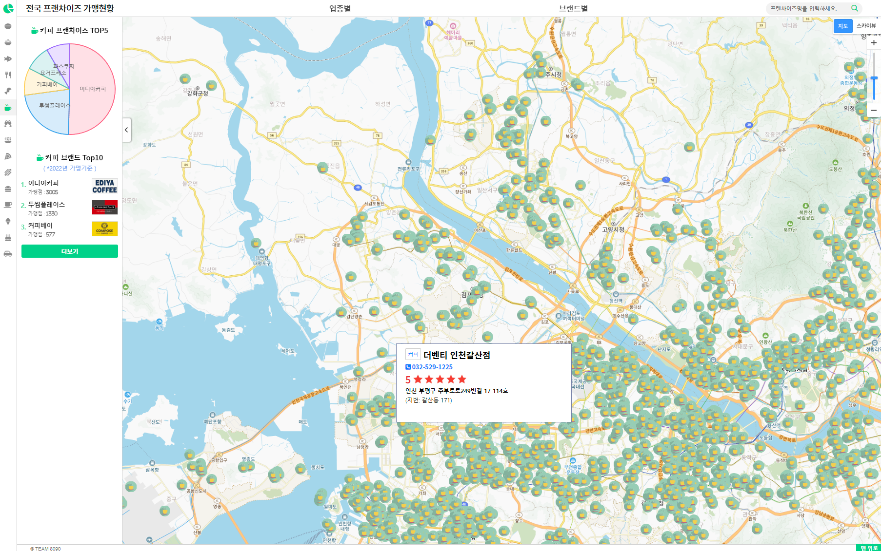
MAIN

Slide 16
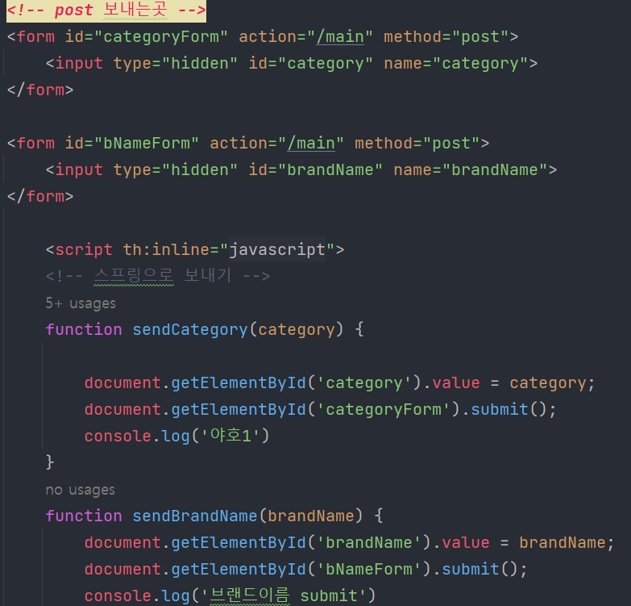
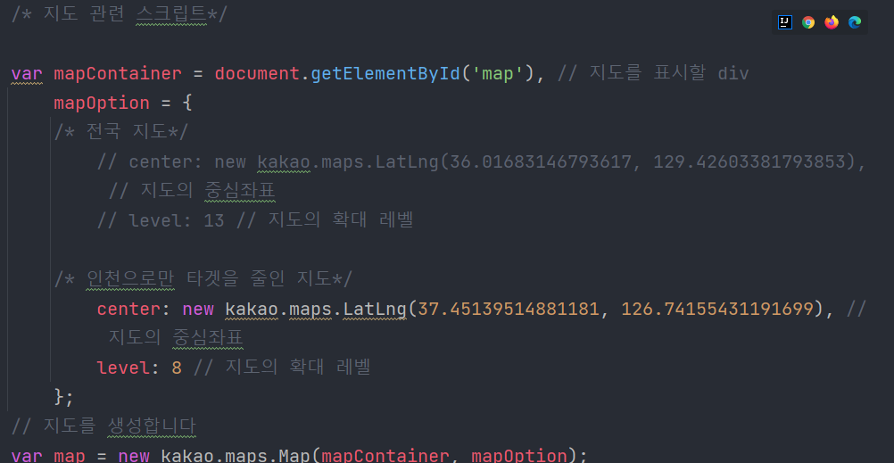
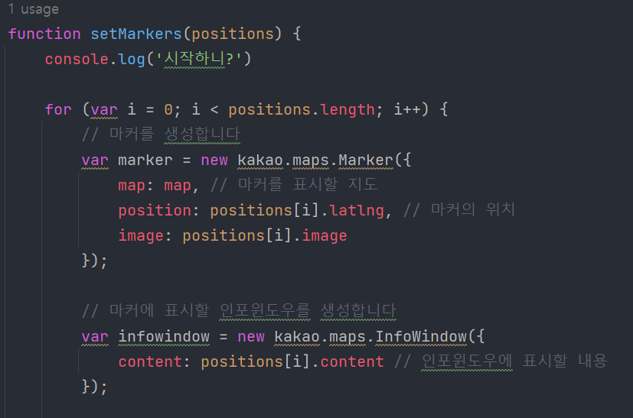
KAKAO MAP API
Hidden Form 및 JS를 통한 맵 생성

Slide 17
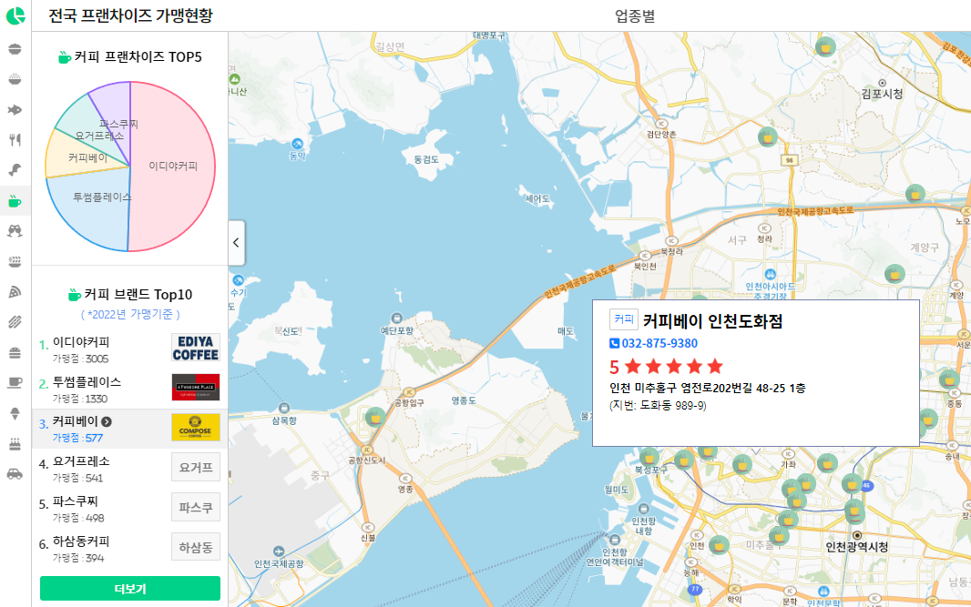
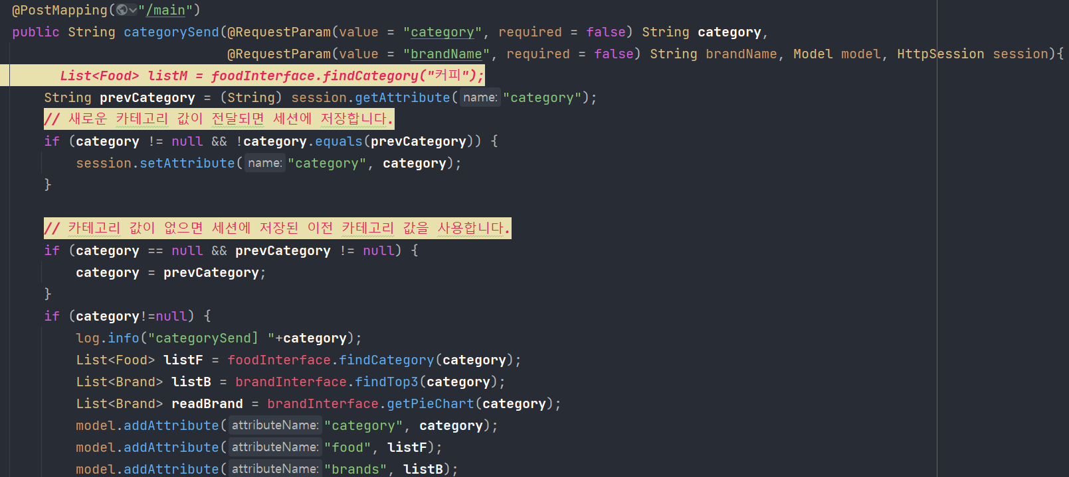
Session을 이용한 카테고리 유지
세부사항 검색 시 세션을 이용해 카테고리 유지
커피 카테고리에서 “커피베이” 클릭 시 커피 카테고리를 유지하지 않을 경우 왼쪽 내비게이션 바(커피 카테고리의 파이차트 및 top10 브랜드 정보)를 불러오지 못함

Slide 18
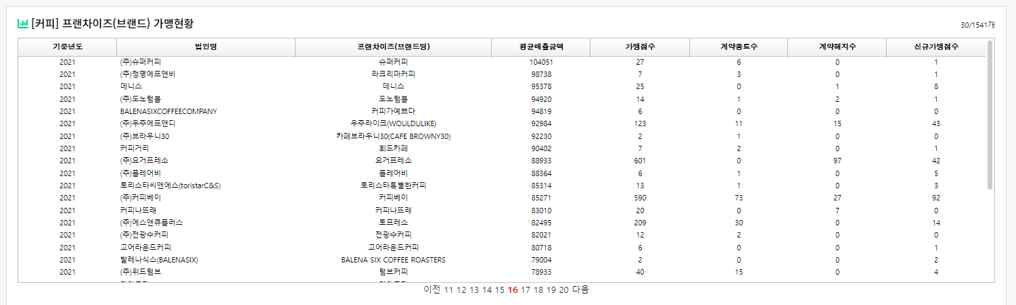
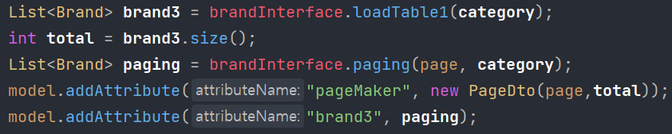
데이터 페이징
PAGE객체와 PAGE DTO를 이용한 페이징

Slide 19
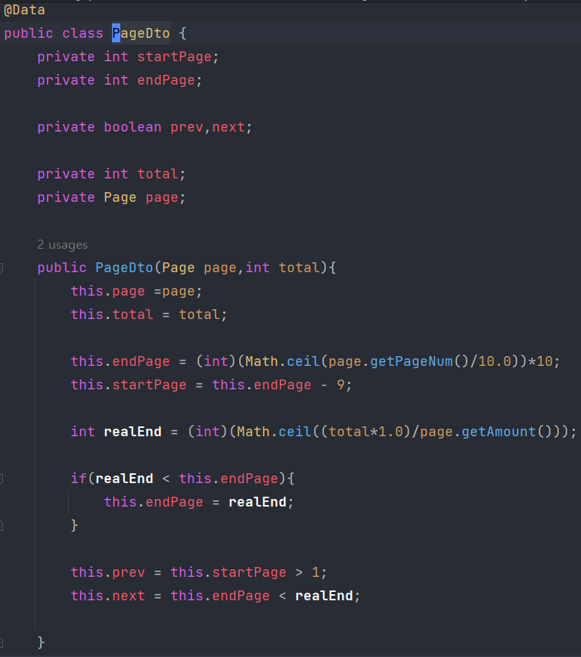
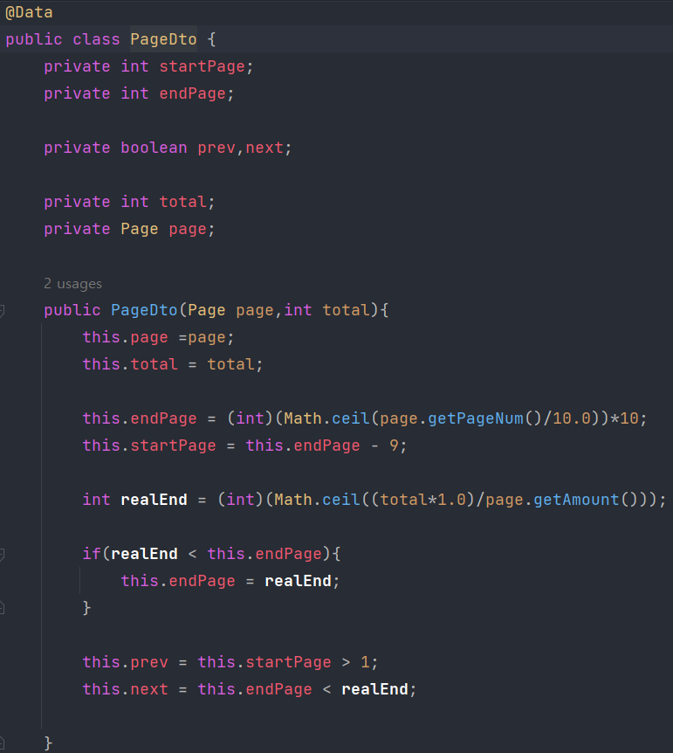
데이터 페이징
PAGE객체와 PAGE DTO를 이용한 페이징
PAGE 객체
PAGE DTO

Slide 20
INVITATION
CARD PROJECT
3
DATA수집, 전처리 분석 후 JS & API를 통해 웹페이지로 데이터 시각화

Slide 21
Our Goal
OPEN-API, 스크래핑을 통한 DATA 수집
텍스트마이닝으로 키워드 도출
키워드를 사용한 추천 알고리즘 제작
배운 모든 기술 이용 웹페이지 개발

Slide 22
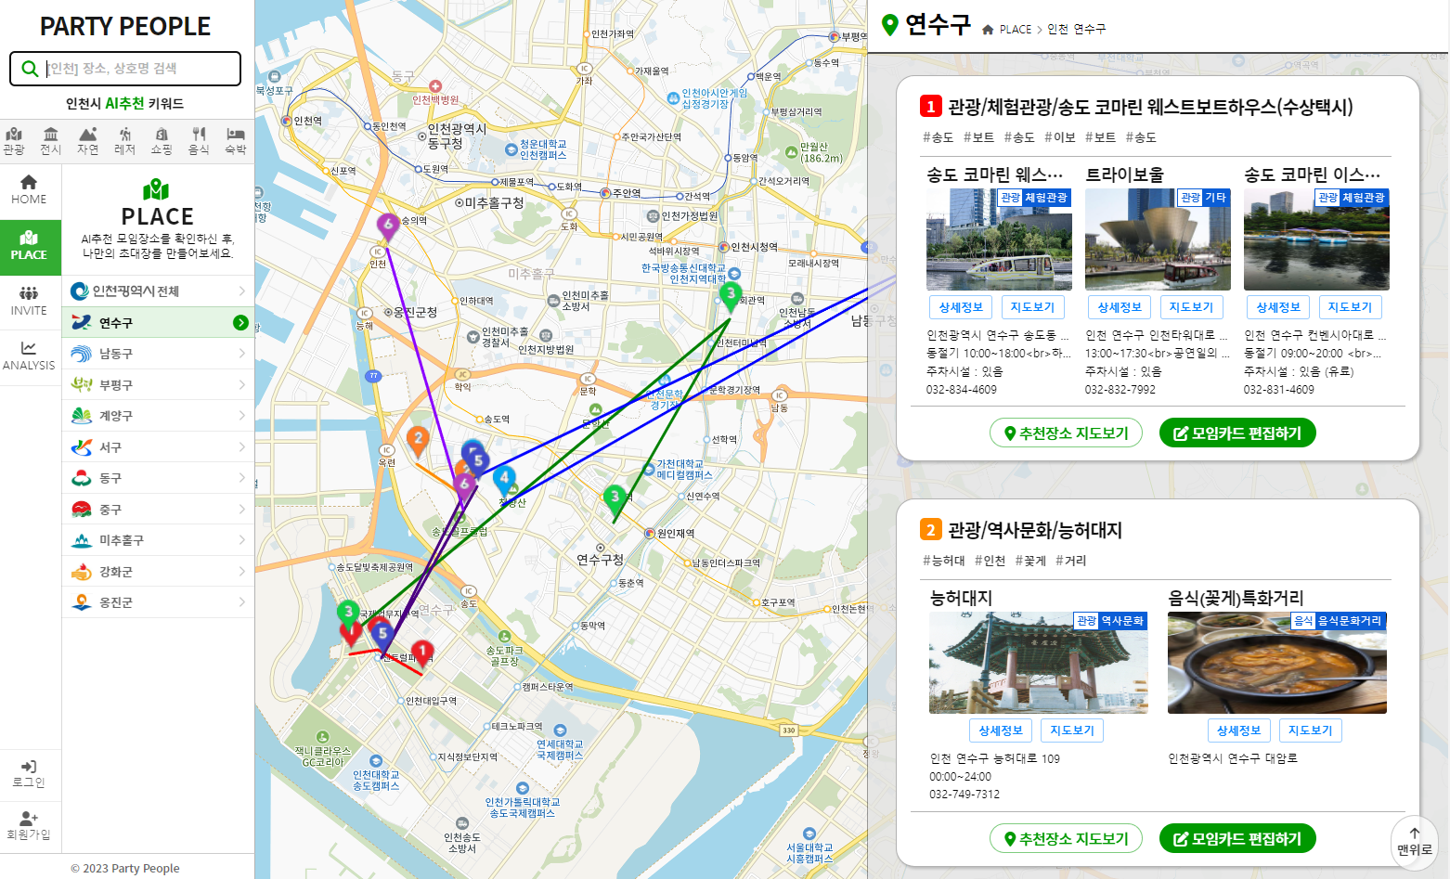
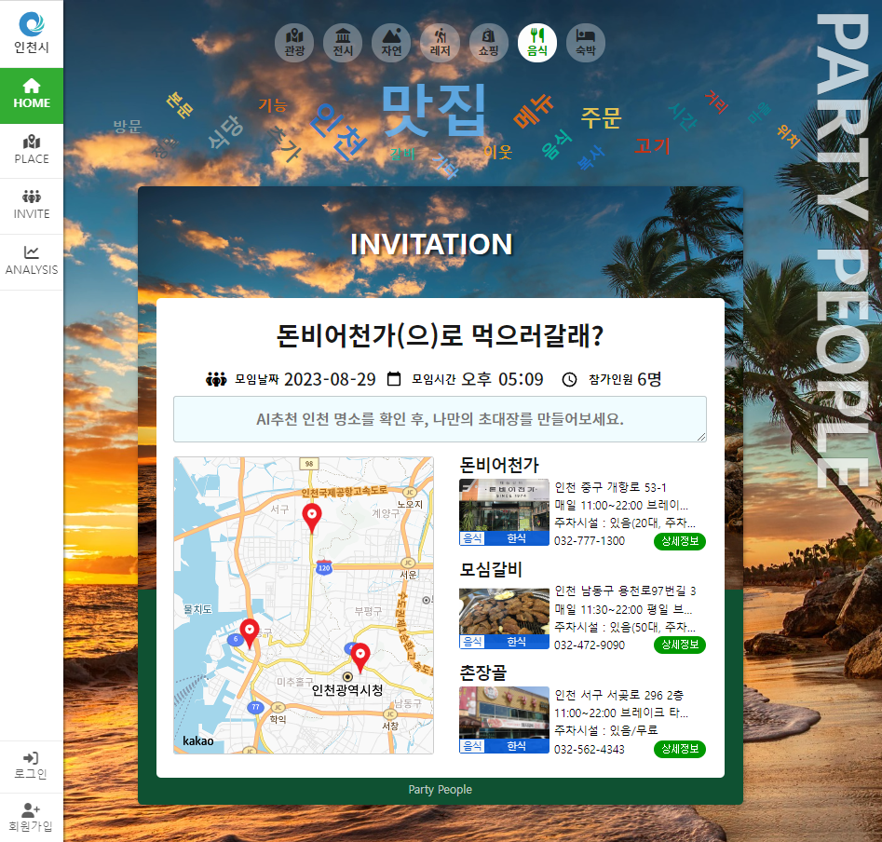
MAIN

Slide 23
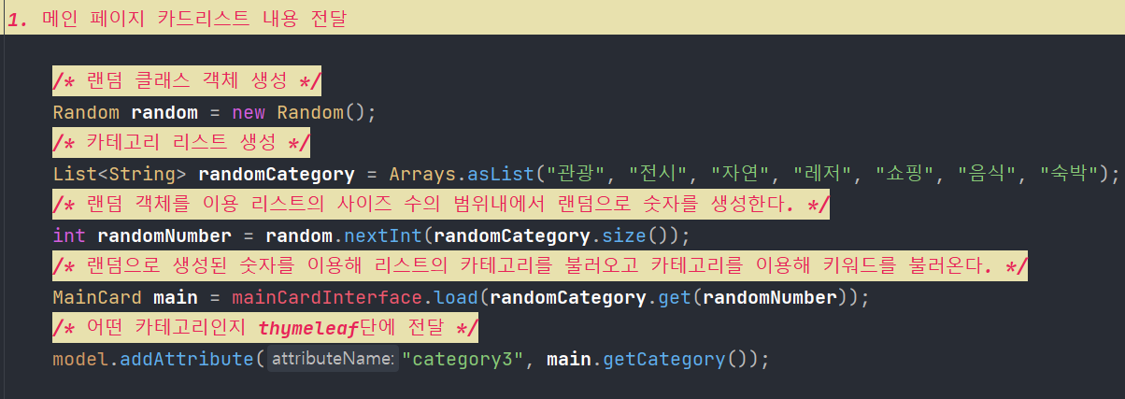
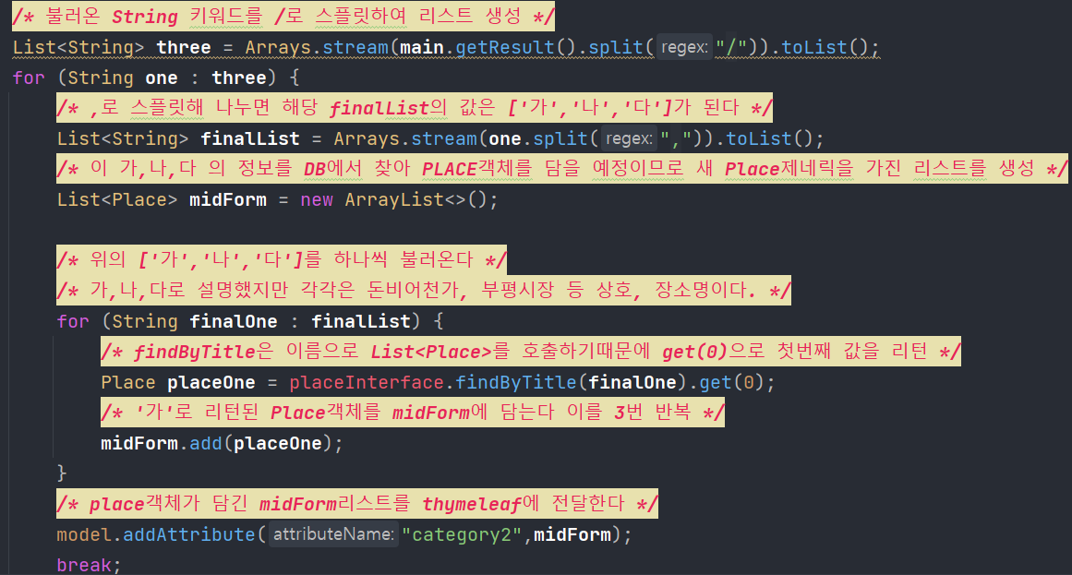
MAIN PAGE CARD
MainPage 랜덤 카테고리
지도, 장소 정보 객체 제공

Slide 24
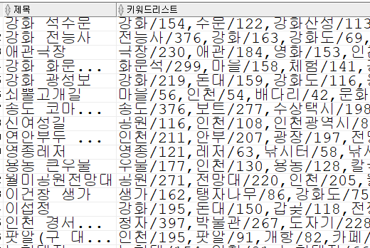
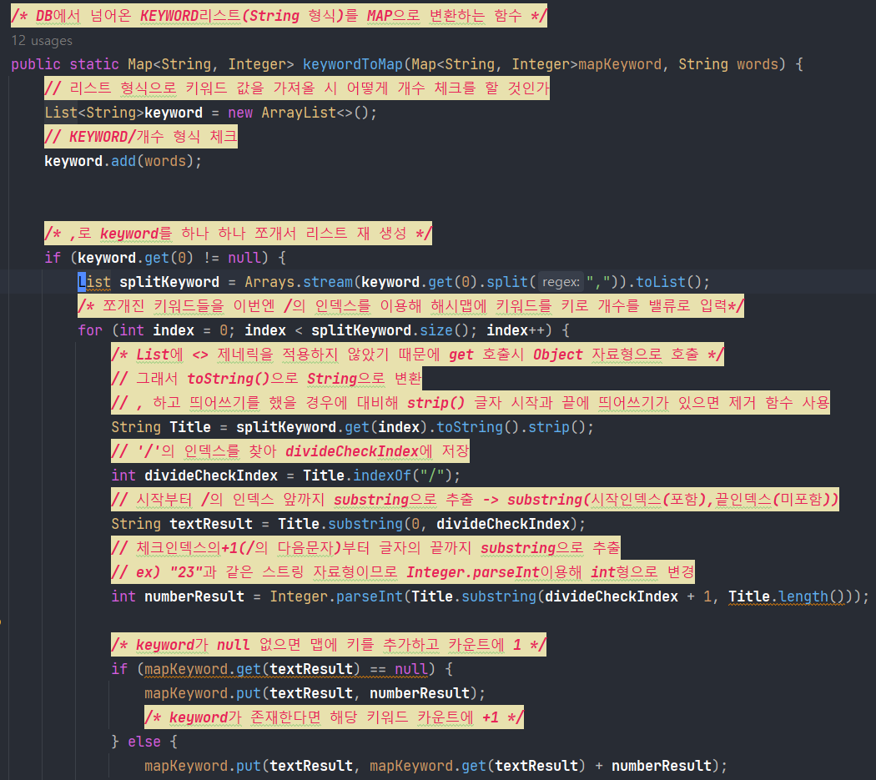
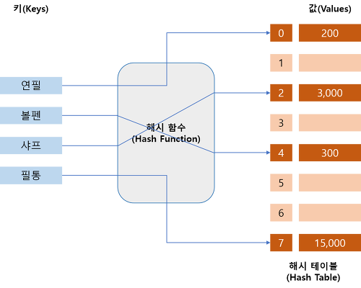
STRING KEYWORD TO DATA
STRING으로 저장된 키워드를 HASHMAP으로 변환해 키워드와 빈도수를 사용

Slide 25
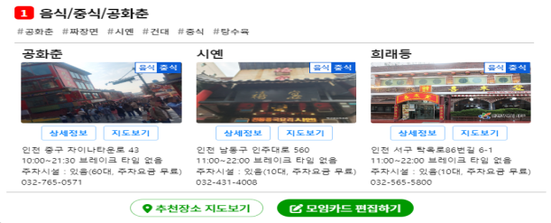
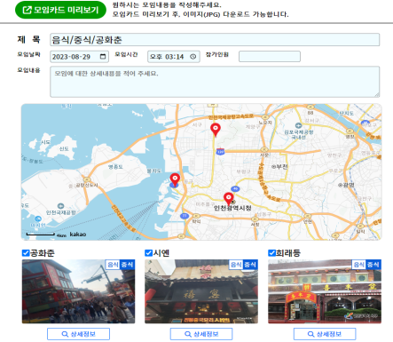
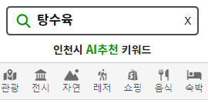
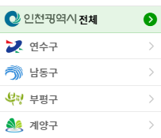
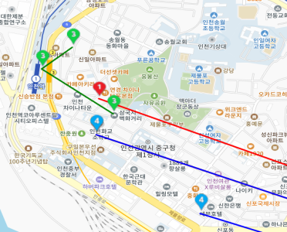
SEARCH
검색 알고리즘
실행 결과
AI추천 알고리즘 실행 결과
사용자가 원하는 카테고리와 키워드에 맞는 추천 장소를 제안
RESULT. 추천 장소를 이용한 모임카드 편집
STEP1. 키워드 입력 및 카테고리 선택
STEP2. 지역 선택
STEP3. 장소간 거리 및 마커 표시

Slide 26
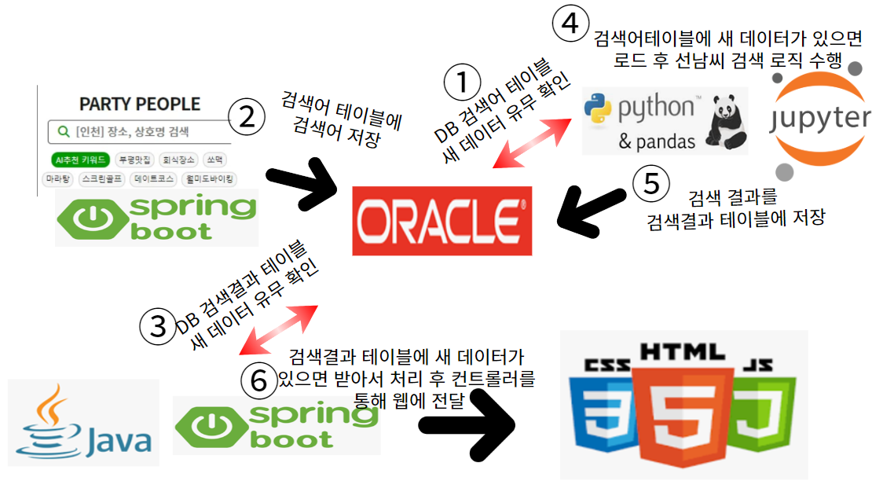
SEARCH
검색 알고리즘 & SPRING 부트 연동 방식

Slide 27
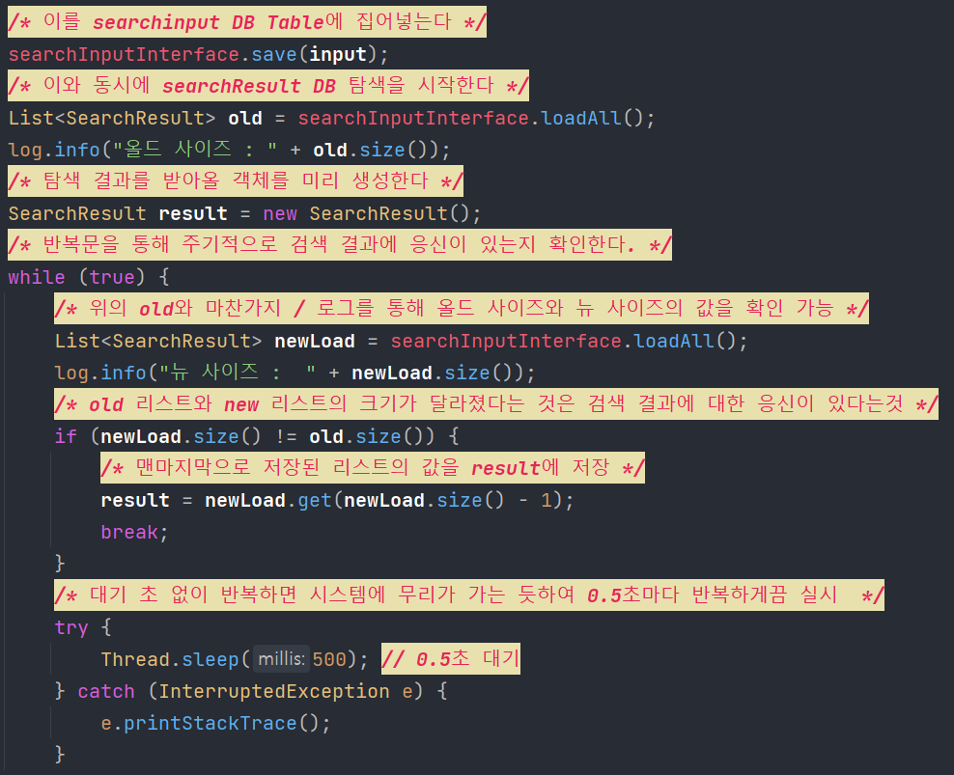
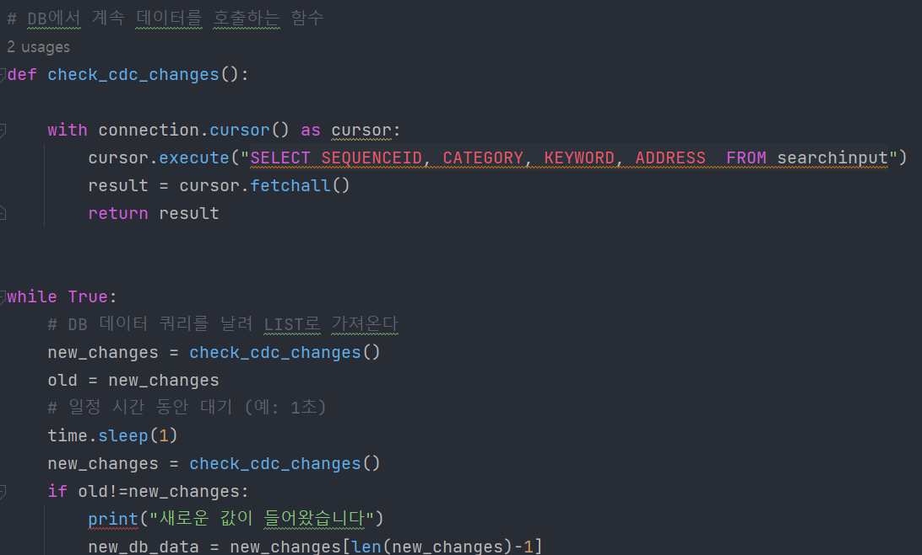
SEARCH
검색어 테이블 저장 & 검색결과 로딩
자바 검색어 처리(2,3번)
파이썬 검색어 처리(1,4,5번)

Slide 28
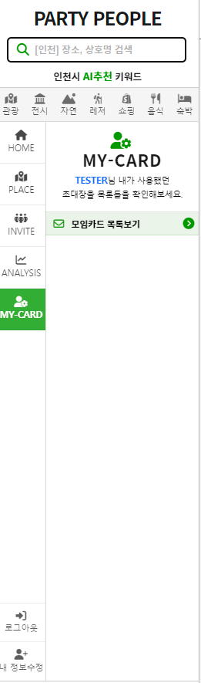
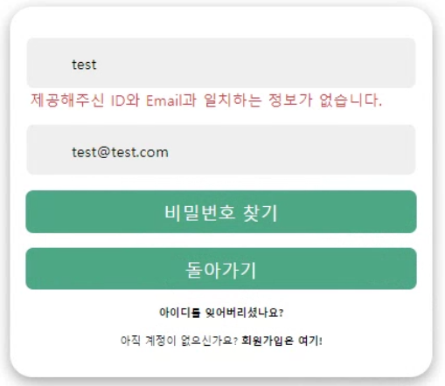
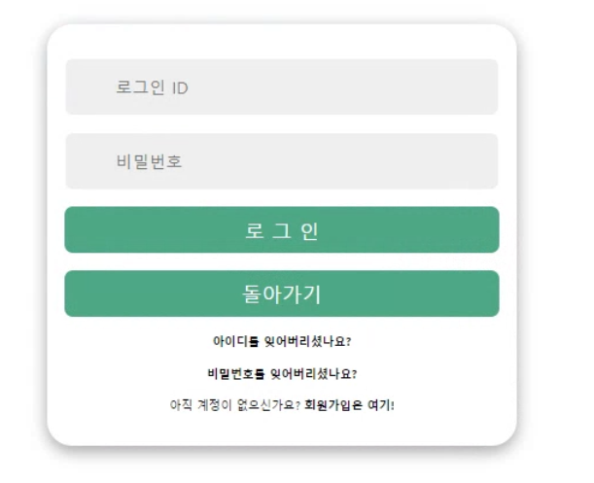
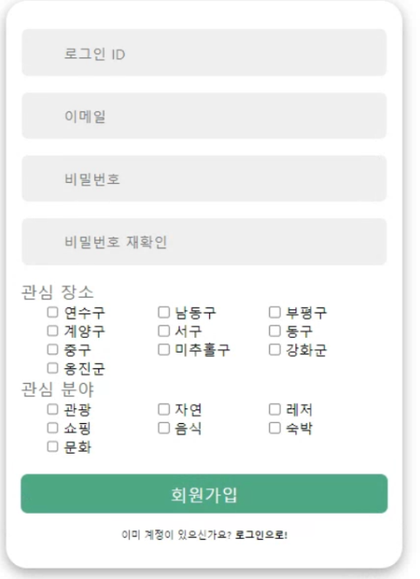
MEMBERSHIP
세션과 Validation을 활용한 멤버십

Slide 29
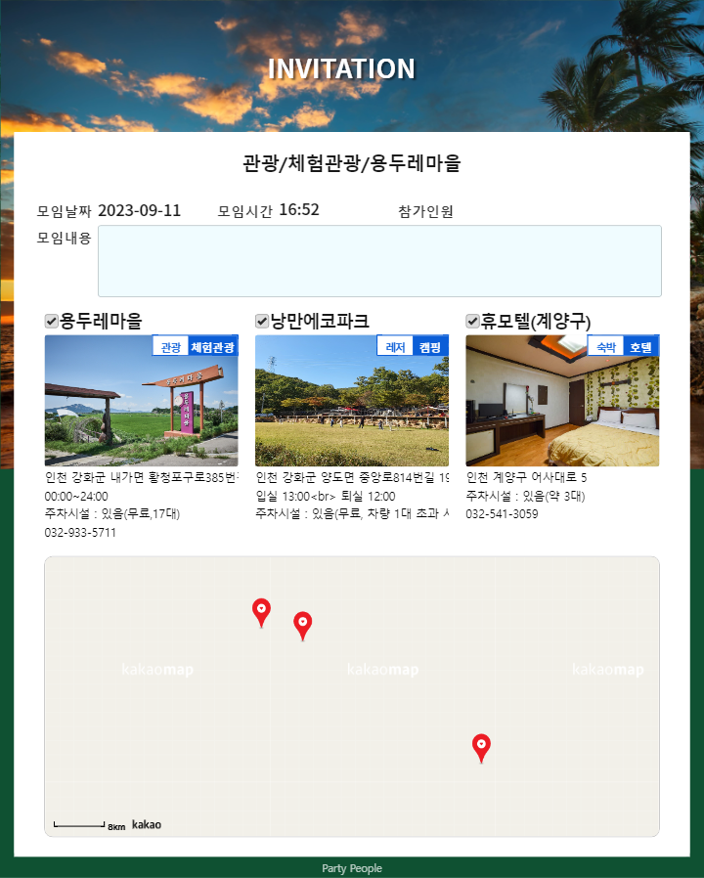
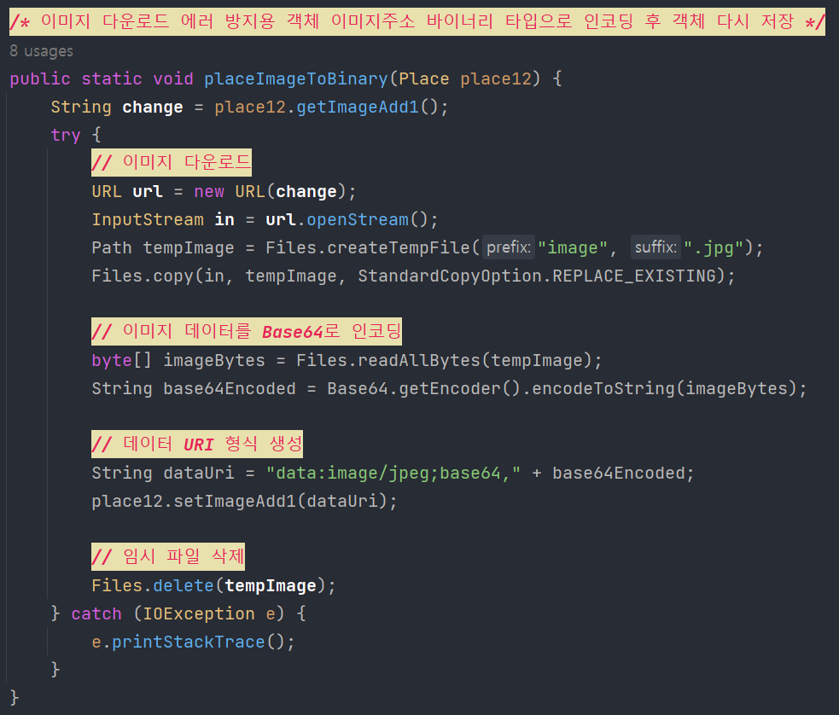
IMAGE CORS ERROR
이미지 BASE64 인코딩
이미지 다운로드는 BASE64 인코딩으로 해결 BUT KAKAO MAP은 실패

Slide 30
Thanks!
You can find me at:
Email
chung219@naver.com
GIT HUB:
https://github.com/chung218/MySpringBootProject

